Slide 1
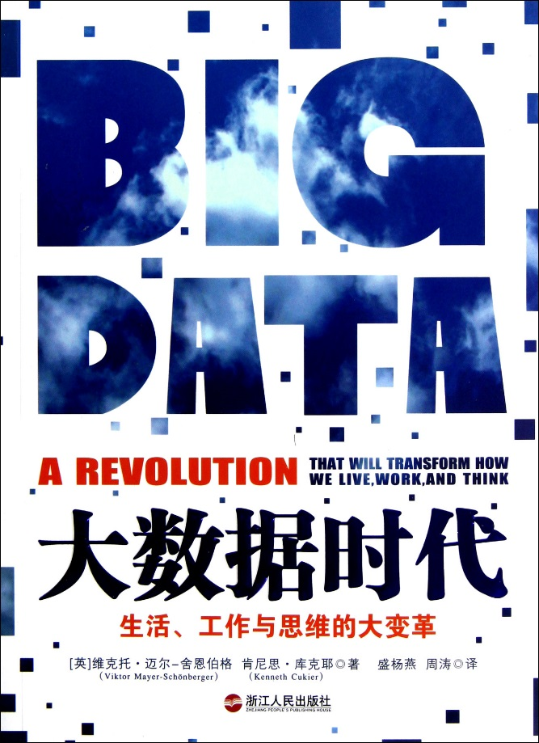
大数据时代
生活、工作与思维的大变革
作者：[英]维克托 · 迈尔-舍恩伯格 肯尼思 · 库克耶
译者：盛劳燕 周涛
出版：浙江人民出版社
制作：@天天向Qian前

Slide 2
大数据时代
之拥抱
身处
！
我们已经处在大数据时代，可能还浑然不知
大数据时代
维克托教授将带我们一窥大数据时代的全景
时间就是生命！
省钱是硬道理！
事件一：变革公共卫生
事件 | 2009年，H1N1流感预测
对手 | 谷歌 | 疾控中心
武器 | 分析搜索记录 | 医院报告
结果 | 谷哥提前两周得到结果 与官方数据相关性达97%
事件二：变革商业
事件 | 机票价格预测
人物 | 埃齐奥尼的Farecast系统
武器 | 分析大量价格记录
结果 | 票价预测准确度达75% 平均每张机票节省50美元
《大数据时代》读书笔记
制作：@天天向Qian前

Slide 3
大数据时代
之拥抱
维克托教授认为大数据时代要关注：
3
01
处理数据理念的思维变革
大
02
挖掘数据价值的商业变革
03
重要
变革
面对数据风险的管理变革
大数据是人们获得新的认知、创造新的价值的源泉
大数据还是改变市场、组织机构，以及政府与公民关系的方法
《大数据时代》读书笔记
制作：@天天向Qian前

Slide 4
大数据时代
之拥抱
首先就要
转变处理数据的理念
01
处理数据理念的思维变革
采样分析是信息缺乏时代和信息流通受限制时代的产物
云计算能便宜、有效、高速地的对信息存储、分享和挖掘
《大数据时代》读书笔记
制作：@天天向Qian前

Slide 5
大数据时代
的思维变革
更多
大数据时代
收集与分析全体数据是可行和便宜的
01
不是随机样本
小数据时代
受制于技术只能收集与分析随机样本
而是全体数据
大数据是指不用随机分析法这样的捷径，而是采用所有数据的方法。
大数据中的“大”非绝对意义的大，指全体数据，有时并非真的“大”。
本章的例子
穿孔卡片与美国人口普查
Xoom与跨境汇款异常交易报警
大数据与乔布斯的癌症治疗
巴拉巴西与第一次全社会层面的网络分析
《大数据时代》读书笔记
制作：@天天向Qian前

Slide 6
大数据时代
的思维变革
02
更杂
大数据时代
追求大量数据，允许不精确的数据
不是精确性
小数据时代
因信息量少，对数据精确性更苛刻
而是混杂性
随着数据量的增加，数据错误率也增加，格式也存在不一致
只有5%的数据是结构化且适用传统统计方法，95%的数据是非结构化。
只有接受不精确性才能利用这些大量的数据。
本章的例子
微软与语料库数据添加
IBM Candidate计算机翻译项目
无所不包的谷歌翻译系统
英国石油公司与无线感应器
麻省理工与通货紧缩预测软件
Hadoop 与VISA的13分钟
《大数据时代》读书笔记
制作：@天天向Qian前

Slide 7
大数据时代
的思维变革
03
更好
大数据时代
相关关系大放异彩
不是因果关系
小数据时代
相关关系是有用的
而是相关关系
大数据的核心：建立在相关关系分析基础上的预测。
相关关系是：A与B经常一起发生。只要注意到B发生，就能预测A的发生。
本章的例子
沃尔玛把蛋挞与飓风用品摆一起
UPS与汽车修理预测
FICO能预测个人的行为
大数据预测早产儿病情
美国折扣零售商塔吉特与怀孕预测
幸福感的非线性关系
二手车质量预测
纽约大型沙井盖爆炸预测
《大数据时代》读书笔记
制作：@天天向Qian前

Slide 8
大数据时代
之拥抱
其次就要
转变数据价值的获取方式
02
挖掘数据价值的商业变革
数据的价值来源于万物数据化和数据交叉复用
大数据时代的重要价值在数据深挖掘
《大数据时代》读书笔记
制作：@天天向Qian前

Slide 9
大数据时代
的商业变革
01
变革的基础
一切事物都可量化，变为数据
数据化
一切皆可量化
变革的重点
由T（技术）转变到I（信息）上
数据交叉复用
数字化：模拟数据转换成用“0”和“1”表示的二进制码。例：书页的扫描，无法检索内容
数据化：把一种现象转换为可制表分析的量化形式的过程。例：书变成数据化文本，可检索
本章的例子
日本的坐姿研究与汽车防盗系统
谷歌的数字图书馆
多效地理定位与UPS的最佳行车路径
Foursquare，让用户推荐喜爱的地方
用手机数据预测疾病传播和城市繁荣
用微博数据预测股市投资时机
睡眠活动数据库与睡眠模式预测
GPS感应器，判断环境因素对哮喘病的影响
《大数据时代》读书笔记
制作：@天天向Qian前

Slide 10
大数据时代
的商业变革
02
价值
真实价值
隐藏在冰山之下
取之不尽，用
数据价值
不会随使用次数而减少，可以重复挖掘
之不竭的创新
数据的潜在价值主要通过前3种方式释放：
01.数据再利用 02.重组数据 03.可扩展数据
04 . 数据的折旧值 05 . 数据废气 06开放数据
本章的例子
IBM，电动汽车动力与电力供应系统优化预测
巴诺与NOOK快照
Hitwise，通过流量判断消费者喜好
亚马逊，让数据的价值再大一点
在线教育课程，找到最合适阅读的帖子
移动运营商与数据再利用
Facebook，估价从66亿到1040亿
谷歌街景与GPS采集
《大数据时代》读书笔记
制作：@天天向Qian前

Slide 11
大数据时代
的商业变革
03
角色定位
大数据早期
价值来自思维和技术
数据、技术与
大数据中后期
价值必须从数据本身中挖掘
思维的三足鼎立
大数据价值链中主要存在三种公司：
01基于数据本身的公司 02基于技能的公司 03基于思维的公司
本章的例子
ITA software与数据授权
VISA&MasterCard与商户推荐
微软研究中心与再入院率分析
埃森哲与无线传感监测系统
FlightCaster的大数据思维
数据中间商，交通数据处理公司Inrix
The-Numbers.com与电影票房预测
苹果，挖出“潜在”的数据价值
《大数据时代》读书笔记
制作：@天天向Qian前

Slide 12
大数据时代
之拥抱
最后就要
转变数据风险的应对方式
03
面对数据风险的管理变革
危险不再是隐私的泄露，而是被预知的可能性
需要新的规章制度应对大数据时代的各种隐忧
《大数据时代》读书笔记
制作：@天天向Qian前

Slide 13
大数据时代
的管理变革
风险
应用得当
大数据是合理决策的有力武器
01
让数据主宰
应用不当
会变成损害民众利益的工具
一切的隐忧
大数据时代，告知与许可、模糊化和匿名化三大隐私保护策略都失效！
挣脱大数据的困境，是大数据时代人类共同的战争！
面临的风险
我们的生活处处受到监视
我们的隐私被二次利用
人们可能因为将做而受惩罚
可怕的数据独裁
想象中ＸＸ“苍井老湿”也要受罚？
某天朝可实施更高明的和谐？
《大数据时代》读书笔记
制作：@天天向Qian前

Slide 14
大数据时代
的管理变革
掌控
大数据在改变人类生活与思考方式的同时，也在推动人类信息管理准则的重新定位。
02
责任与自由并举
的信息管理
悲摧的是，我们可能只有几年的时间去适应！
大数据时代，对原有规范的修修补补已经满足不了需要，也不足以抑制
大数据带来的风险——我们需要全新的制度规范。
可能的3大变革
变革１：个人隐私保护，从个人许可到让数据使用者承担责任
变革２：个从动因ＶＳ预测分析，为行为而不是为倾向负责
变革３：设立内部与外部算法师去监测数据的合法使用
《大数据时代》读书笔记
制作：@天天向Qian前

Slide 15
大数据时代
之拥抱
重要的是维克托教授提醒我们：
？
大数据时代已经来临
你准备好了吗
《大数据时代》读书笔记
制作：@天天向Qian前

Slide 16
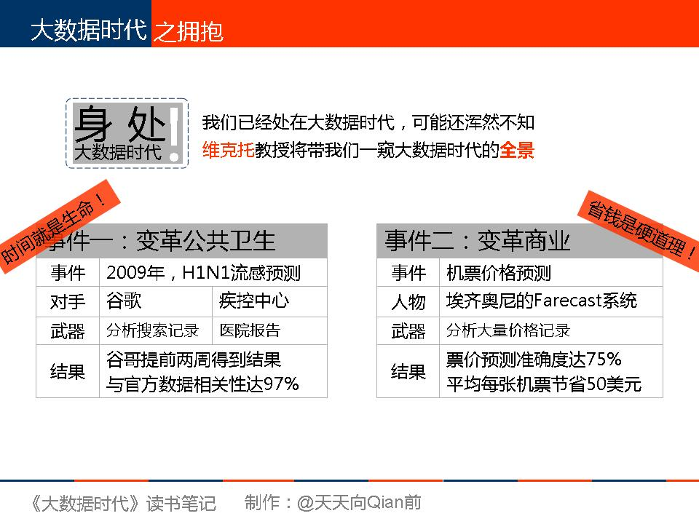
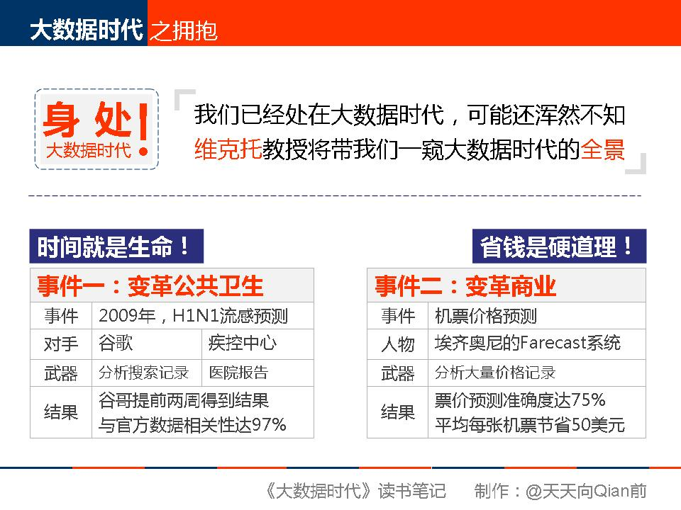
感谢@秋叶 大叔，@小巴_1990 反复指导
#和秋叶一起学PPT#我在网易云课堂等你
修改前
修改后

